Slide 1

Qué es un sitio web?

Slide 2
Tipos de sitios Web
1. LOS SITIOS WEB DE INFORMACIÓN
2. FOLLETO / SITIOS WEB DE ESTILO DE CATÁLOGO
3. LOS SITIOS WEB DE COMERCIO ELECTRÓNICO
4. BLOGS
5. SITIOS WEB PERSONALES
6. Etc.

Slide 3

¿Qué aprender primero para el desarrollo?

Slide 4

HTML5 Api

Slide 5

Frameworks css

Slide 6

JavaScript

Slide 7

Frameworks Javascript

Slide 8

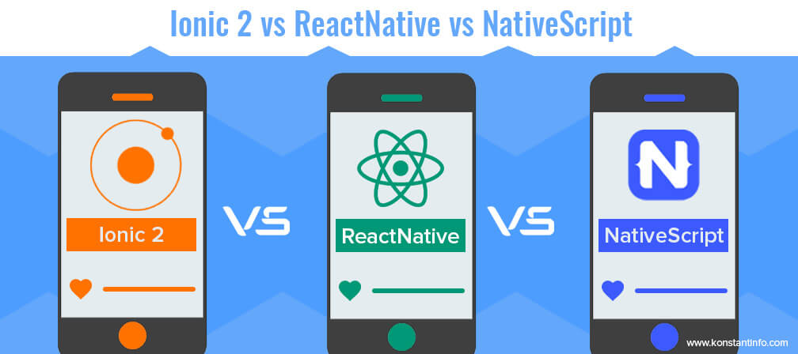
Javascript Nativos

Slide 9

Backend

Slide 10
¿Qué hace un Especialista en UI design?
El Especialista en UI Design, como su nombre lo indica, se encarga de la interfaz de usuario. Es decir, este profesional trabaja con el medio que permite la interacción del usuario con el producto, y se preocupa por la usabilidad que el mismo tiene. Esta interfaz puede ser gráfica o desarrollada por tecnologías como HTML, CSS, YUI, jQuery, etc.

Slide 11

¿Qué es ser una UX Designer?

Slide 12
¿Qué hace un Especialista en UX design?
Ahora, diseño de experiencia (UX Design) es el proceso para determinar cómo va a ser la experiencia de un usuario cuando use un producto, tratando de que sea lo más útil y placentera posible. Este proceso implica no solo “pensar como los usuarios” sino involucrar a los usuarios reales en el proceso de diseño y desarrollo de productos y servicios. “UX sin los Usuarios es solo X”. Este proceso surgió de la necesidad de unir lo que ofrecen las empresas con las necesidades de los usuarios a los que apuntan los productos o servicios de estas empresas.

Slide 13
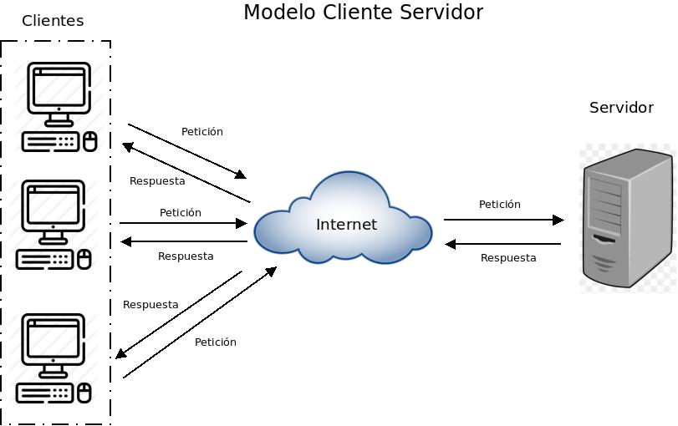
Cliente servidor

Slide 14
Servidor
Un servidor es un ordenador u otro tipo de equipo informático encargado de suministrar información a una serie de clientes, que pueden ser tanto personas como otros dispositivos conectados a él. La información que puede transmitir es múltiple y variada: desde archivos de texto, imagen o vídeo y hasta programas informáticos, bases de datos, etc.

Slide 15
World Wide Web
En informática, la World Wide Web (WWW) o red informática mundial1​ es un sistema de distribución de documentos de hipertexto o hipermedia interconectados y accesibles a través de Internet. Con un navegador web, un usuario visualiza sitios web compuestos de páginas web que pueden contener textos, imágenes, vídeos u otros contenidos multimedia, y navega a través de esas páginas usando hiperenlaces.

Slide 16
HTTP
El Protocolo de transferencia de hipertexto (en inglés: Hypertext Transfer Protocol o HTTP) es el protocolo de comunicación que permite las transferencias de información en la World Wide Web. HTTP fue desarrollado por el World Wide Web Consortium y la Internet Engineering Task Force, colaboración que culminó en 1999 con la publicación de una serie de RFC, el más importante de ellos es el RFC 2616 que especifica la versión 1.1. HTTP define la sintaxis y la semántica que utilizan los elementos de software de la arquitectura web (clientes, servidores, proxies) para comunicarse. HTTP es un protocolo sin estado, es decir, no guarda ninguna información sobre conexiones anteriores. El desarrollo de aplicaciones web necesita frecuentemente mantener estado. Para esto se usan las cookies, que es información que un servidor puede almacenar en el sistema cliente. Esto le permite a las aplicaciones web instituir la noción de sesión, y también permite rastrear usuarios ya que las cookies pueden guardarse en el cliente por tiempo indeterminado.

Slide 17
HTTPS
El Protocolo seguro de transferencia de hipertexto (en inglés: Hypertext Transfer Protocol Secure o HTTPS), es un protocolo de aplicación basado en el protocolo HTTP, destinado a la transferencia segura de datos de Hipertexto, es decir, es la versión segura de HTTP.

Slide 18
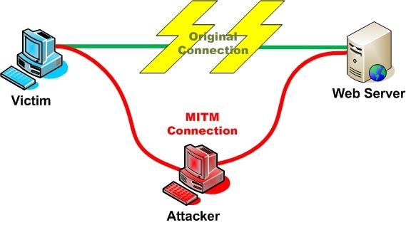
Ataque Mitm
ab-ISPRMM19

Slide 19
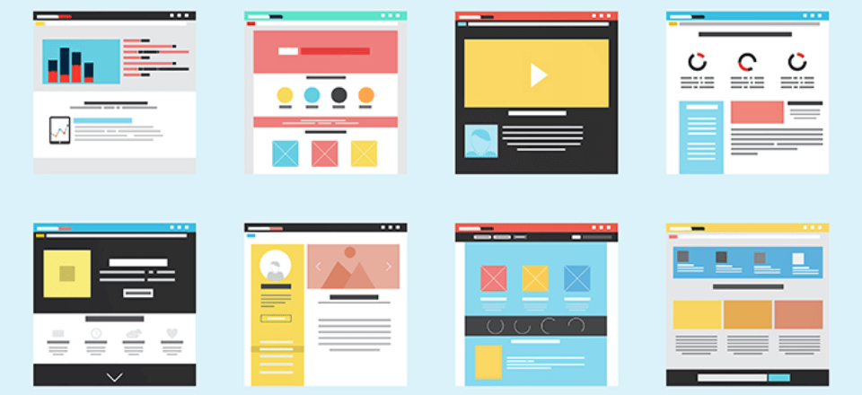
Mouckups web
ab-ISPRMM19

